Slide 1
GRUPO DE TRABAJO REDD+ QUINTANA ROO
25 de marzo del 2013
Chetumal, QROO.

Slide 2
Agenda reunión de titulares GT-REDD+QROO
Presentación de “zonas prioritarias para acciones tempranas REDD+QROO”.
AMUSUR.
Presentación de cronograma de la estrategia REDD+QROO.
Comentarios generales: Agenda de titulares GT-REDD+QROO (martes 12 de marzo – martes 09 de julio martes 10 de diciembre).

Slide 3




Zonas Elegibles Proyectos prioritarios REDD+
25 de marzo del 2013
Chetumal, QROO.

Slide 4
Definición del perfil deseado
Para la estrategia de atención REDD+ los ejidos prioritarios son aquellos que dentro del sector:
Forestal
Tienen una base de capital social capaz de sostener un proceso de desarrollo local basado en el aprovechamiento y conservación de sus recursos forestales, asegurando resultados y efectos de alto impacto local. (Programa sectorial preservación ambiental y recursos naturales 2011 - 2016, Estrategia Bosques y Cambio Climático).
Agropecuario
Donde se desarrolle más de una actividad productiva competitiva, existan iniciativas de generación de valor agregado e interés en aprovechar los recursos naturales de manera sustentable. Se requiere que exista un entramado social coherente, con equidad social y de género.
Ambiental
Son aquellos que contribuyan a contar con un territorio ordenado de acuerdo a sus vocaciones ecológicas y económicas, donde existan acervos importantes de carbono en áreas forestales; donde sea posible promover la conservación de la biodiversidad, así como fortalecer el capital social de las comunidades rurales y su desarrollo sustentable. (El Programa Sectorial Preservación Ambiental y Recursos Naturales 2011-2016).

Slide 5
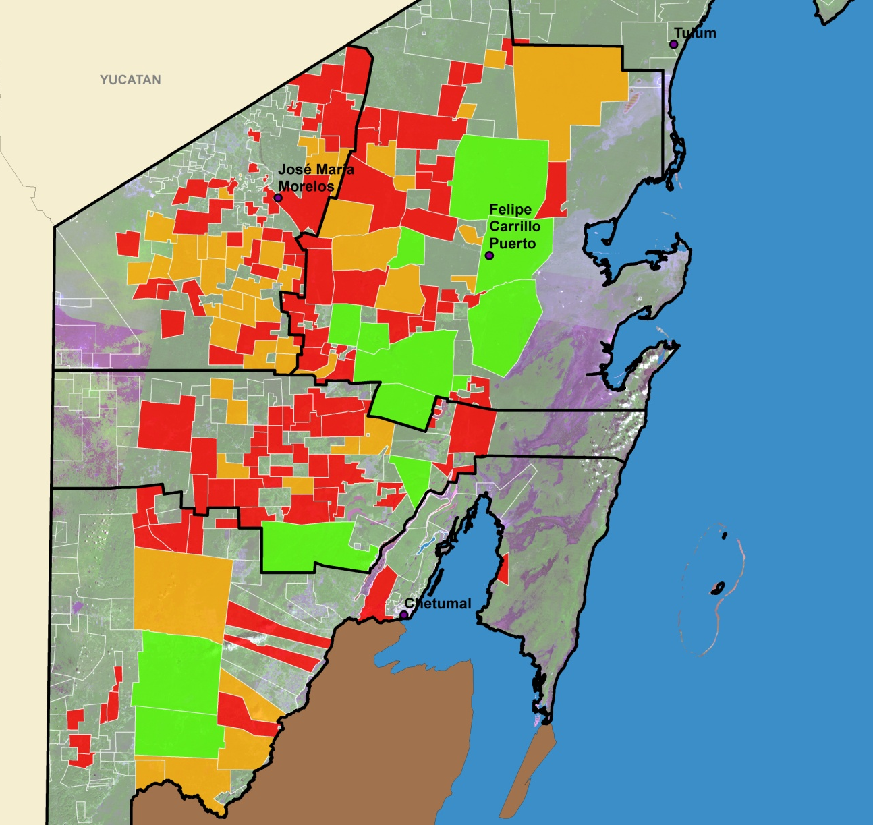
1.- Ejidos que cuenten con programa de manejo forestal maderable y no maderable y Ejidos que cuenten con plan de manejo de fuego.
2.- Ejidos que cuenten con empresas forestales comunitarias (y /o cadenas productivas).
3.- Ejidos con capital social (OTC, evaluaciones rurales, P predial) ,.
Prioridad 3.- Bajo
Prioridad 2.- Medio
Prioridad 1.- Alto
Sector
Forestal

Slide 6
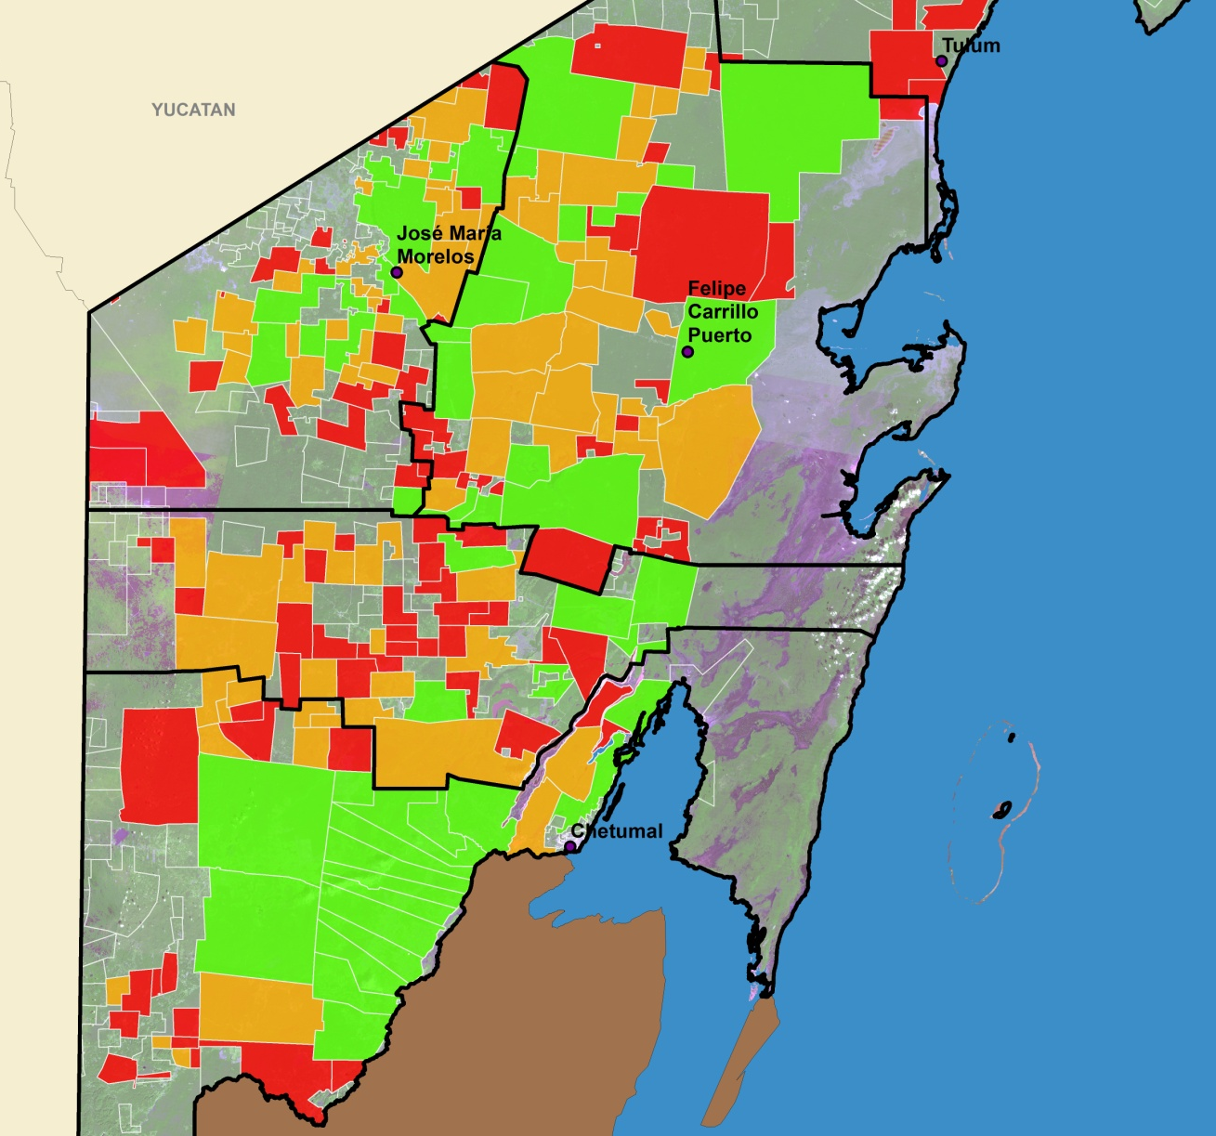
1.- Región Agrícola
2.- Actividades productivas prioritarias (miel, caña y leche) y Que existan proyectos que generen valor agregados
3.-Con potencial productivo.
Prioridad 3.- Bajo
Prioridad 2.- Medio
Prioridad 1.- Alto
Sector Agropecuario

Slide 7
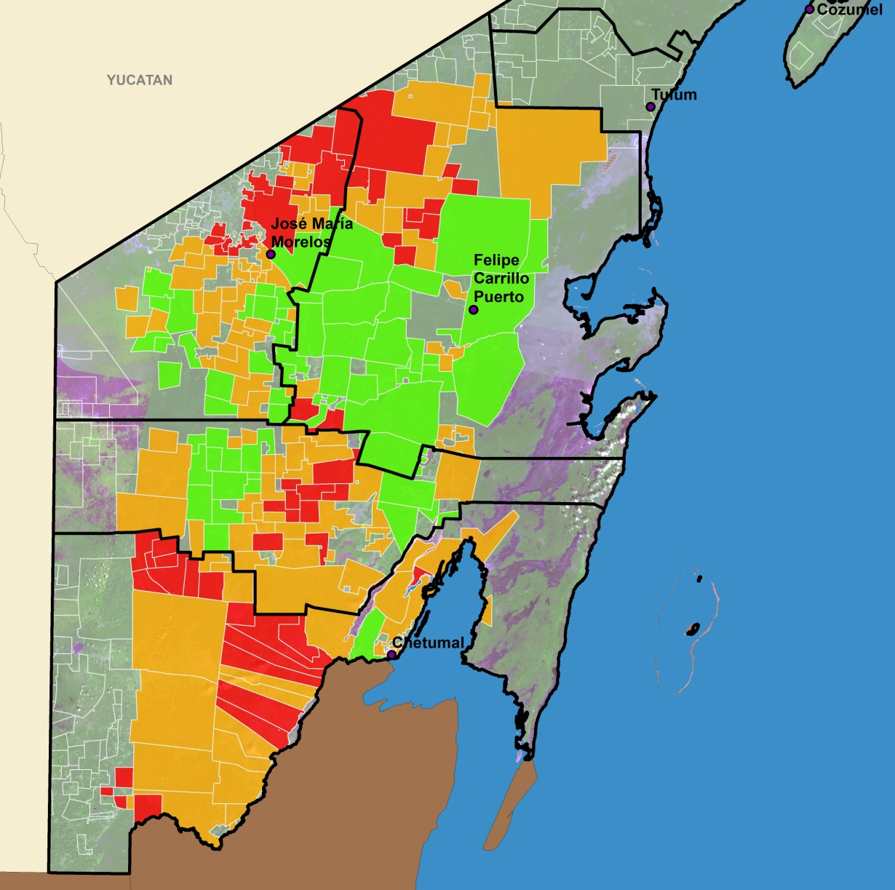
Prioridad 3.- Aprovechamiento (Bajo Almacenamiento)
Prioridad 2.- Restauración (Medio Almacenamiento)
Prioridad 1.- Conservación (Alto Almacenamiento)
Sector Ambiental

Slide 8
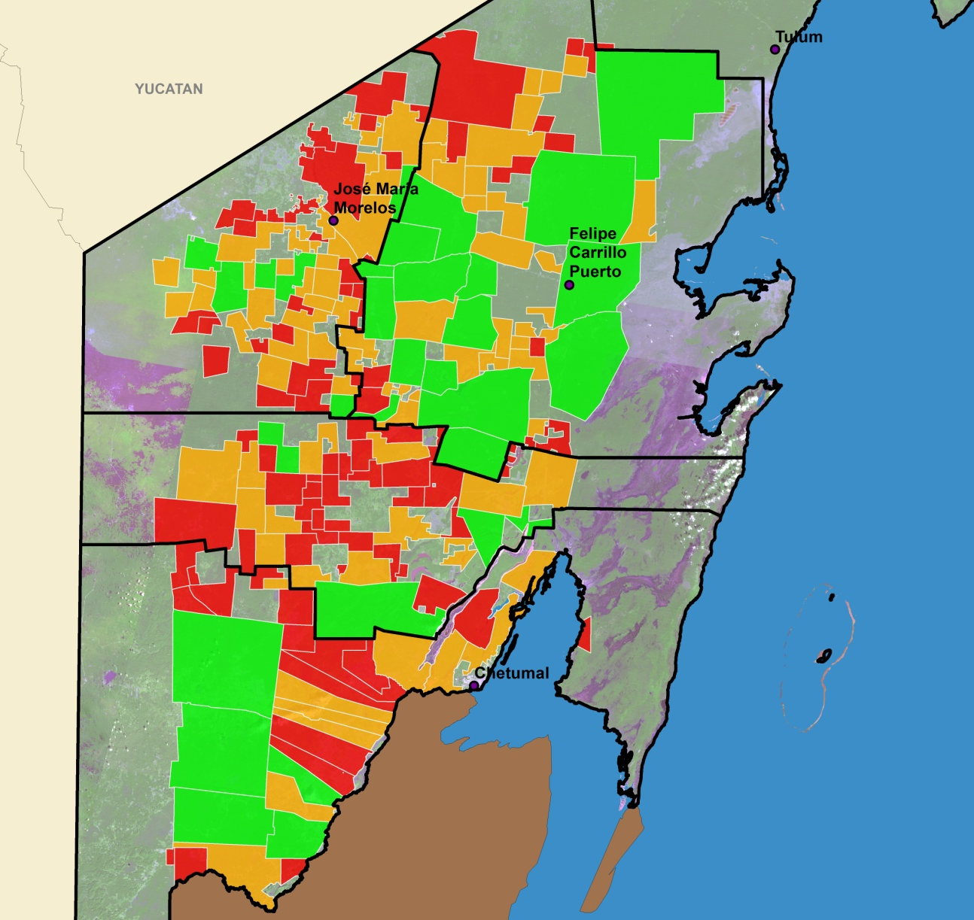
Prioridad 3.- Bajo
Prioridad 2.- Medio
Prioridad 1.- Alto
Suma de Sectores

